Slide 1


«EcoCleaner» Система очистки и переработки отходов жизнедеятельности рыб и остаточного корма, которая поможет на рыбном хозяйстве.
Руководитель проекта: Хвостикова Ольга Сергеевна
Наставник: Перерядкина Светлана Петровна

Slide 2

Актуальность проекта
Проект "EcoCleaner" является актуальным в связи с растущей проблемой загрязнения водных ресурсов и неэффективным использованием ресурсов рыбного хозяйства. Система помогает:
Снизить негативное воздействие на окружающую среду, уменьшить риск распространения болезней среди рыб в производстве.
Использовать отходы для производства удобрений, кормовых добавок и других продуктов, что способствует повышению степени переработки отходов и снижению количества отходов, попадающих в природную среду.
Повысить экономическую эффективность производства.
Ежегодно только в виде штрафов в общем счете уплачивается 466 млн.руб.

Slide 3
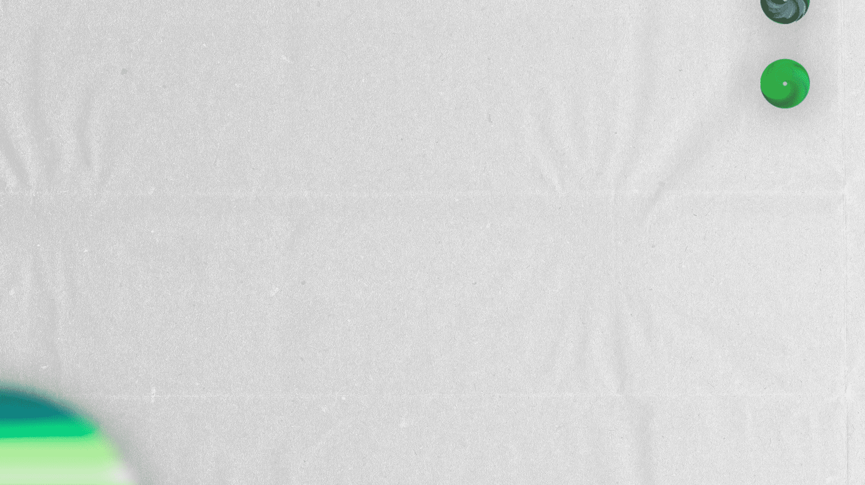
Проблема
Проблема клиента, которую вы решаете.
Почему существующих вариантов решения
не достаточно?
Экологические проблемы
За нарушение экологического законодательства, которые поступили в Росводресурсы в 2021 году, составил почти 23 млрд рублей
2. Экономические проблемы
3. Социальные проблемы
4. Технологические проблемы
5. Устойчивое развитие (ESG)
1. Технологические ограничения: Современные методы могут быть неэффективными для обработки всех типов загрязнителей.
2. Высокие затраты: Методы очистки требуют значительных финансовых инвестиций и ресурсов, что может быть неприменимо для небольших хозяйств.
3. Экологические последствия: Некоторые очистные сооружения могут негативно сказываться на экосистеме, создавая дополнительные проблемы.
4. Регуляторные барьеры: Законодательные ограничения могут препятствовать внедрению новшеств и использованию передовых технологий.
Notes:
1. Экологические проблемы - Загрязнение водоемов: Отходы, выбрасываемые в водоемы, вызывают ухудшение качества воды, что может привести к недостатку кислорода, цветению водоемов и гибели водных организмов. Система помогает минимизировать загрязнение. - Снижение биоразнообразия: Увеличение концентрации органических отходов может угрожать экосистемам, имеющим место вблизи аквакультурных хозяйств. Утилизация отходов способствует сохранению биоразнообразия. ### 2. Экономические проблемы - Потеря ресурсов: Остатки корма и эксратә отходы являются ценными ресурсами. Их переработка позволяет создавать добавленную стоимость и использовать продукты вторичной переработки (например, как биогаз, удобрения, корма для животных). - Расходы на утилизацию: Система уменьшает затраты на утилизацию отходов, позволяя фермерам экономить средства на вывозе и утилизации. ### 3. Социальные проблемы - Санитарные условия: Накопление отходов может привести к возникновению неприятных запахов и привлечению вредителей. Система помогает поддерживать санитарные условия на фермах, улучшая качество жизни работников и окружающих. - Регуляторные требования: Жесткие экологические нормы требуют от аквакультурных предприятий эффективного управления отходами. Система помогает соответствовать юридическим требованиям и предотвращает возможные штрафы. ### 4. Технологические проблемы - Неэффективные методы утилизации: Традиционные методы утилизации отходов могут быть устаревшими и недостаточно эффективными. Современная система предлагает инновационные решения для очистки и переработки, минимизируя отходы и максимизируя использование ресурсов. ### 5. Устойчивое развитие - Поддержка устойчивого земледелия: Система способствует устойчивому развитию аквакультуры, помогая производителям следовать принципам экологии и социальной ответственности. Это важно для привлечения внимания потребителей, которые ценят экологически чистые продукты.

Slide 4
Решение
Технология включает в себя следующие этапы:
-Сбор отходов: разработка схемы для сбора отходов жизнедеятельности рыб и остаточного корма с рыболовных судов и аквакультур.
-Очистка: применение различных методов очистки отходов, таких как биологическая очистка, фильтрация, озонирование и др., для удаления вредных веществ и микроорганизмов.
-Переработка: использование отходов для производства органических удобрений, корма для животных или других продуктов, которые могут быть повторно использованы.
-Утилизация: разработка методов утилизации остатков очистки и переработки отходов, чтобы минимизировать их воздействие на окружающую среду.
Система очистки и переработки отходов жизнедеятельности рыб состоит из нескольких ключевых компонентов, каждый из которых играет важную роль в процессе.
Элементы системы:
1. Система сбора отходов:
- Контейнеры для сбора отходов – 50000 руб
- Трубопроводная система для направления отходов – 100000 руб
2. Система очистки:
- Фильтрационная установка – 300000 руб
- Аэрационные устройства – 150000 руб
- Системы ультрафиолетового очистки – 200000 руб
3. Система переработки:
- Машина для грануляции отходов – 400000 руб
- Установка для биогазового производства – 500000 руб
4. Система контроля и мониторинга:
- Датчики уровня и качества воды – 150000 руб
- Программное обеспечение для управления и анализа данных – 200000 руб
5. Услуги по установке и обучению:
- Установка системы – 150000 руб
- Обучение персонала – 80000 руб
Итого: Полная стоимость системы составит около 2.5 млн руб (без учета транспортных расходов и возможных дополнительных затрат).

Slide 5

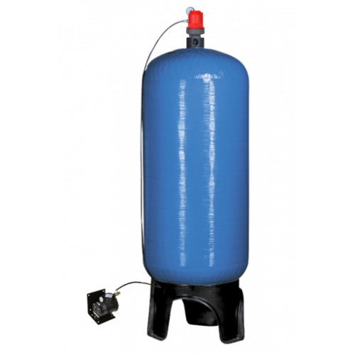
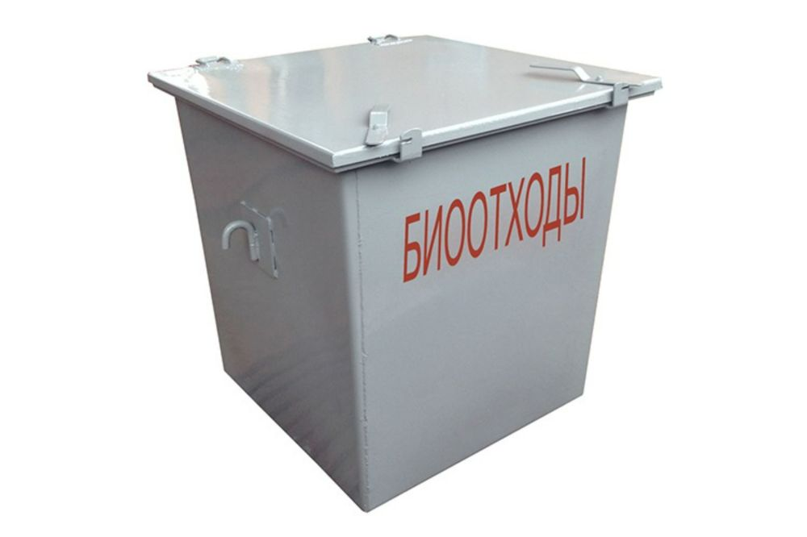
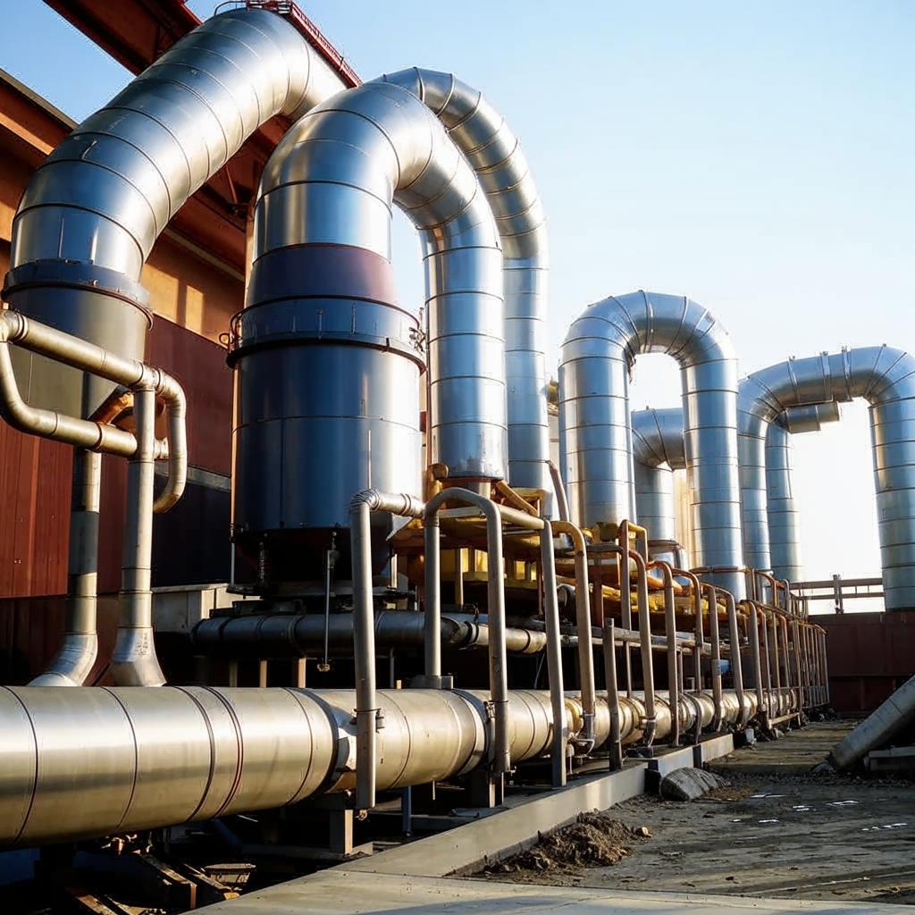
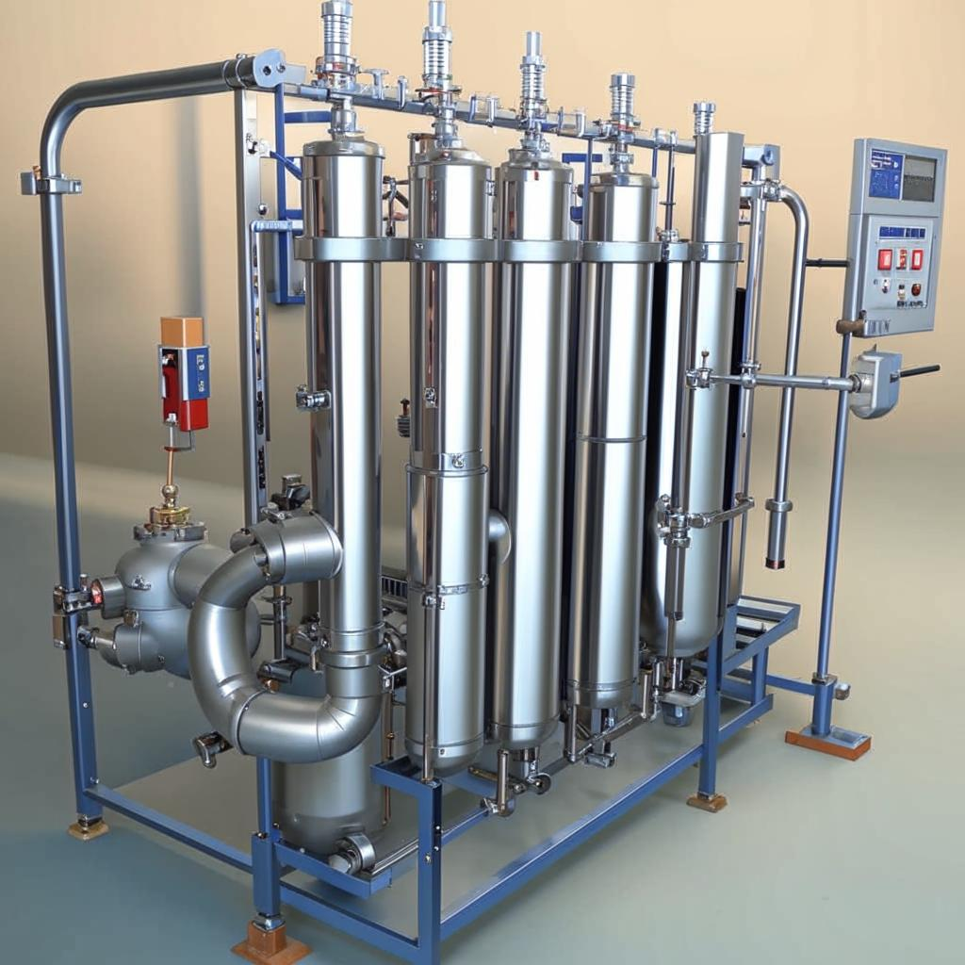
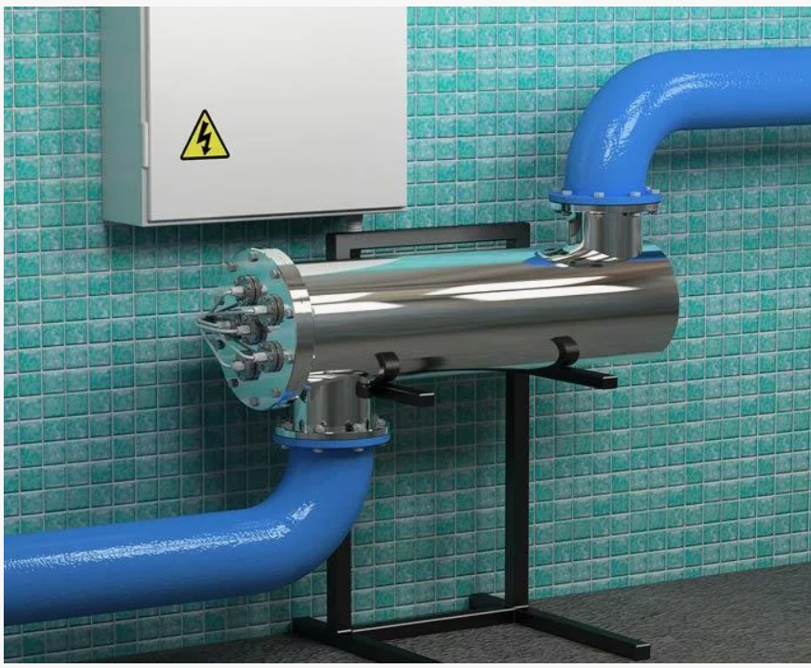
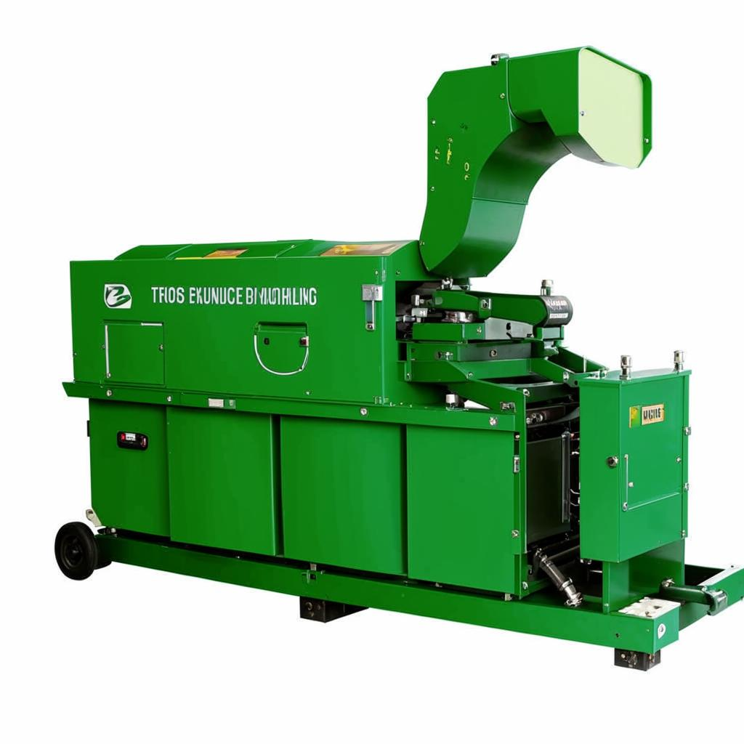
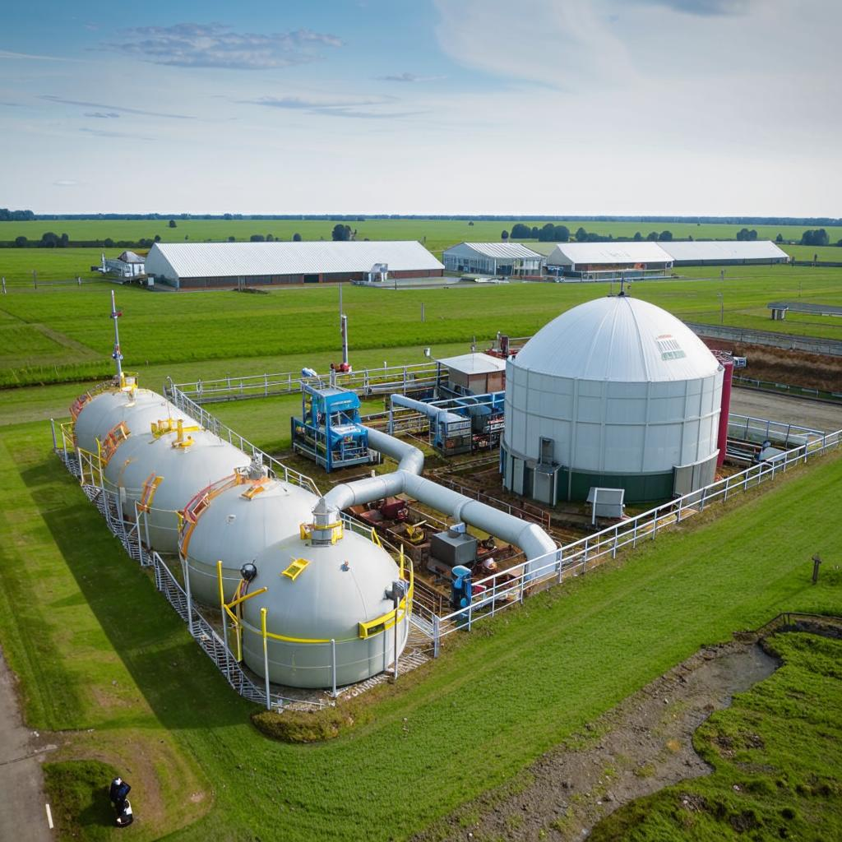
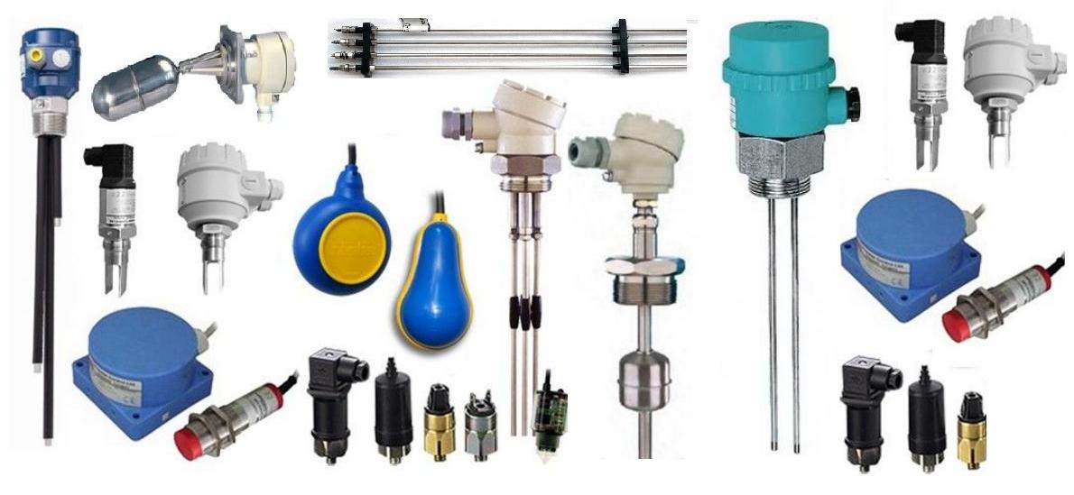
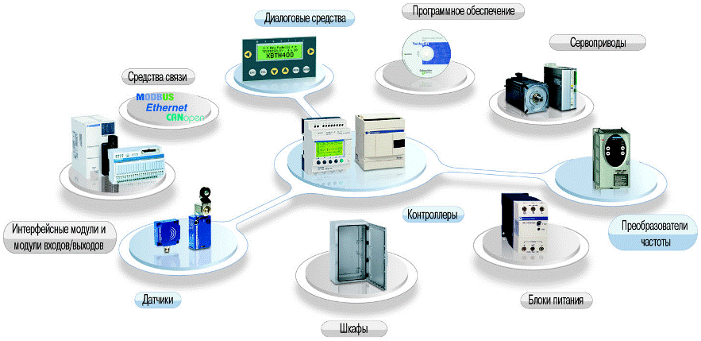
Решение
Система сбора отходов
Система очистки
Контейнеры для сбора отходов
Трубопроводная система для направления отходов
Фильтрационная установка
Аэрационные устройства
Системы ультрафиолетового очистки
Система переработки
Система контроля и мониторинга
Программное обеспечение для управления и анализа данных
Датчики уровня и качества воды
Машина для грануляции отходов
Установка для биогазового производства

Slide 6

Рынок
Рынок, на котором вы работаете, его объем, рост и уровень конкуренции.
1. Производители аквакультуры
- Фермеры и предприниматели: Система помогает снизить затраты на утилизацию, оптимизировать процессы управления отходами, повышать эффективность производства и создавать дополнительные источники дохода за счет переработки отходов в полезные продукты.
2. Экологические организации
- Защитники окружающей среды: Система решает проблемы, связанные с загрязнением водоемов и экосистем, снижая негативное воздействие на природу и способствуя сохранению биоразнообразия.
3. Регуляторные органы
- Государственные и местные власти: Система помогает предприятиям соответствовать экологическим требованиям и нормам, что облегчает контроль за соблюдением законодательства и способствует улучшению экологической ситуации в регионе.
4. Научные и исследовательские учреждения
- Университеты и исследовательские центры: Системы переработки отходов могут быть объектом исследований и разработок, способствуя инновациям в области устойчивог1. Федеральное государственное унитарное предприятие «Медведицкий экспериментальный рыборазводный завод»
Потенциальные индустриальные партнеры:
1. ФГУП «Медведицкий экспериментальный рыборазводный завод» Директор: Олисов Виктор Николаевич. Адрес: р.п. Даниловка, а/я 10, Волгоградская область, 403371
2. Нижневолжский филиал Федерального государственного бюджетного учреждения «Главное бассейновое управление по рыболовству и сохранению водных биологических ресурсов»
Заместитель начальника учреждения - начальник филиала: Леонтьев Владимир Валентинович
Адрес: 400050, г. Волгоград, ул. Хиросимы, 7А
3. ООО «ПРИБОЙ» ОБЩЕСТВО С ОГРАНИЧЕННОЙ ОТВЕТСТВЕННОСТЬЮ «ПРИБОЙ»
Директор Корчунов Александр Александрович ИНН 300502410961
Юридический адрес
404076, Волгоградская область, Быковский район, с. Новоникольское, ул. Центральная, д. 1
4. Центр «Разведение ценных пород осетровых» Волгоградского ГАУ
Тимирязева, 5 СХИ м-н, Советский район, Волгоград, 400002
о управления ресурсами и экологической технологии.
7,7 млрд.
PAM
7,07 млрд.
TAM
1,7 млрд.
SAM
176 млн.
SOM
Notes:
В категории Рыбоводства содержится 7 435 компаний, из которых: действующих 3 535, ликвидированных 3 677
PAM = количество рыбзаводов увеличится на 10%, значит 3888,5 * 2000000 = 7,7 млрд руб
TAM = стоимость системы 2000000, 3535 * 2000000 = 7,07 млрд руб
SAM = 3535 *25% * 2000000 = 884 – число клиентов, = 1,7 млрд руб/год
SOM = 88,4 * 2000000 = 176 млн руб.

Slide 7
Конкуренция
Название компании | Техническое предложение | энергозатраты | производитель | Общая стоимость
BOYU-RUSSIA. | Установка отдельных сегментов системы, что не выгодно заказчику | средние | Китай | 2 млн. Руб.
GRECH | Рассчитаны только для прудов | Выше среднего | Германия | 3 млн. руб
EcoCleaner | Индивидуальный подбор техники по желанию заказчика. Установка всей системы сразу. Рассчитаны для всех типов хозяйств | Средние | Россия | 2.5 млн. руб.

Slide 8
Бизнес-модель
(2) Проблема клиента -Соблюдение природоохранного законодательства -Повышение эффективности самого предприятия - Снижение экологического следа Существующие альтернативы Биофильтры, системы очистки заграничного производства | (4) Наше решение Решаем проблему рыбных заводов, продавая систему очистки сточных вод. | (3) Уникальное торговое предложение Ценность нашей системы очистки и переработки отходов жизнедеятельности рыб и остаточного корма заключается в том, что она предлагает экологически чистое и эффективное решение для управления отходами в рыбоводстве. Высокоуровневый концепт Безотходное производственное хозяйство Замкнутое вооборудование в рыбном хозяйстве |  | (9) Нечестное конкурентное преимущество Нечестное конкурентное преимущество в сфере очистки и переработки отходов жизнедеятельности рыб и остаточного корма может проявляться в различных формах, негативно влияя на рынок и создавая неравные условия для участников. | (1) Сегменты клиентов (покупателей) - Рыбоводные хозяйства. - Фирмы, занимающиеся утилизацией отходов. - Ассоциации и организации, занимающиеся экологии. Ранние последователи Руководители хозяйств, воздействующие негативно на экологическую среду и нарушающие закон об экологии
 | (8) Ключевые метрики Удельные Ключевые: 1. Объем отходов (тонн/год), 2. Эффективность переработки (%), 3. Качество очищенной воды (параметры), 4. Энергозатраты (кВт·ч/тонна отходов), 5. Вложенные инвестиции (руб./год), 6. Чистая прибыль от переработанных отходов (руб./год) Удельные: 1. Удельные энергозатраты (кВт·ч/м³ очищенной воды), 2. Удельная производительность (тонн переработанных отходов/час), 3. Удельный объем отходов (м³/тонна продукта), 4. Удельные затраты на очистку (руб./м³ очищенной воды), 5. Удельная стоимость переработки (руб./тонна отходов), 6. Удельное количество получаемой продукции (тонн/тонна отходов). |  |  | (5) Каналы выхода на клиентов: онлайн+оффлайн Индустриальные партнеры, ВУЗа, соц. сети, выставки, конференции, - Продвижение через выставки и конференции. - Создание информативного сайта и активное присутствие в соцсетях. - Сотрудничество с экологическими организациями для повышения узнаваемости.
(7) Структура расходов НИОКР, Аренда оборудования(закупка), ее сборка и обслуживание на предприятии по мере необходимости, ФОТ, сертификация, - Разработка технологии и оборудования. - Производственные затраты. - Маркетинг и продвижение. - Обучение и поддержка клиентов. |  |  | (6) Потоки выручки: откуда будут поступать деньги? Продажа установки, оказание услуги на собственной установке, оказание услуг по выбору схем очистки , - Продажа оборудования и систем очистки. - Платные услуги по переработке отходов. - Продукция, полученная в результате переработки (компост, корм для животных и т.д.).
Notes:
1. Объем отходов (тонн/год):
- Общее количество отходов жизнедеятельности рыб и остаточного корма, генерируемое хозяйством за год.
2. Эффективность переработки (%):
- Процент отходов, которые были переработаны или использованы повторно из общего объема отходов.
3. Качество очищенной воды (параметры):
- Показатели (например, уровень биохимического потребления кислорода – БПК, содержание аммония, фосфатов и т.д.) очищенной воды после процесса очистки.
4. Энергозатраты (кВт·ч/тонна отходов):
- Общее количество энергии, затраченной на переработку одной тонны отходов.
5. Вложенные инвестиции (руб./год):
- Финансовые затраты на оборудование, техническое обслуживание, операционные расходы и т.д.
6. Чистая прибыль от переработанных отходов (руб./год)

Slide 9
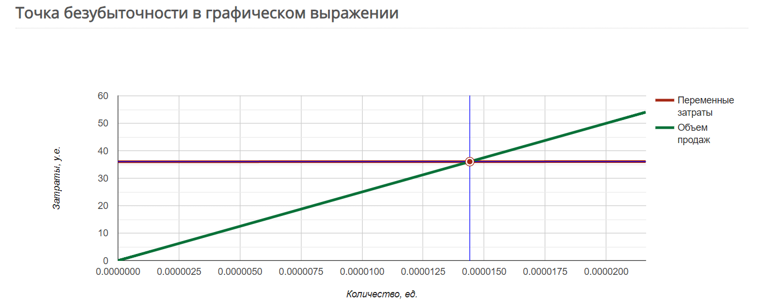
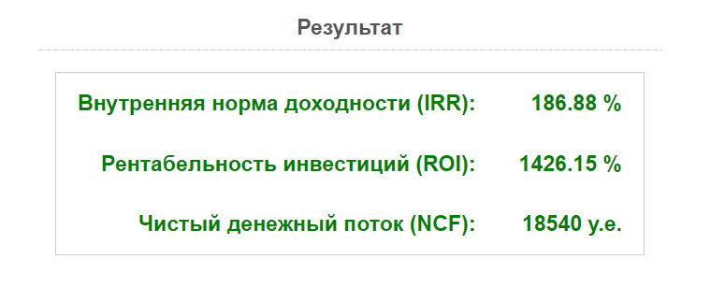
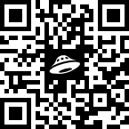
Финансовая модель
Полная финансовая модель

Slide 10
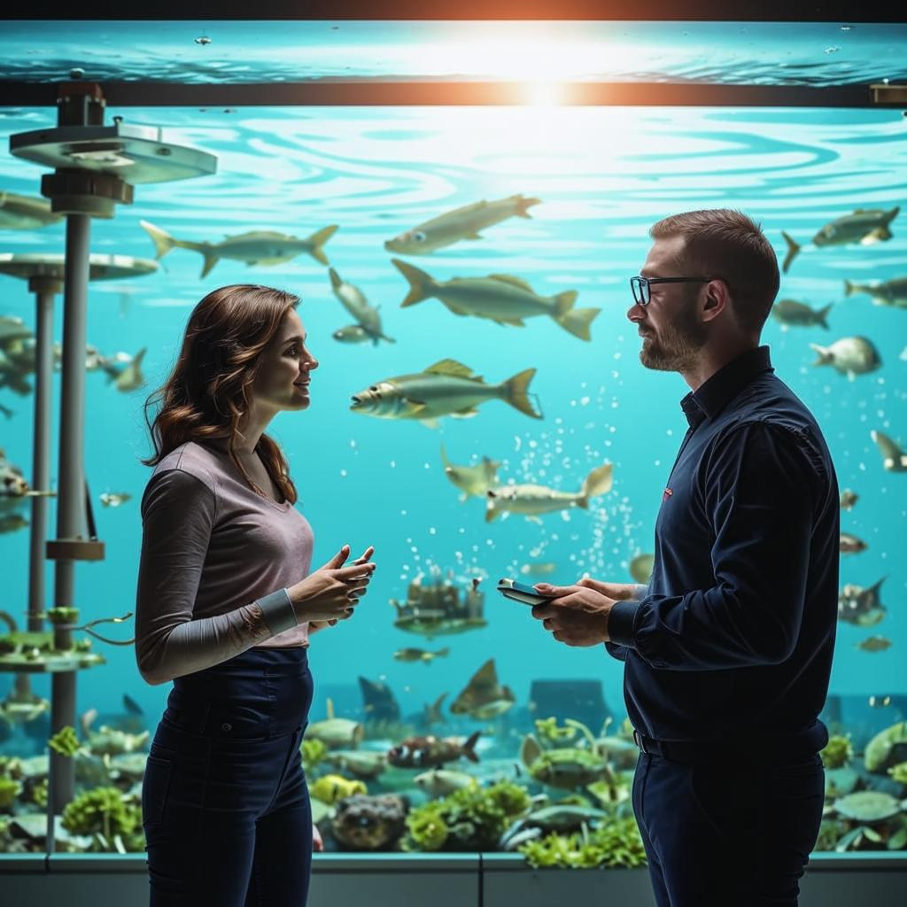
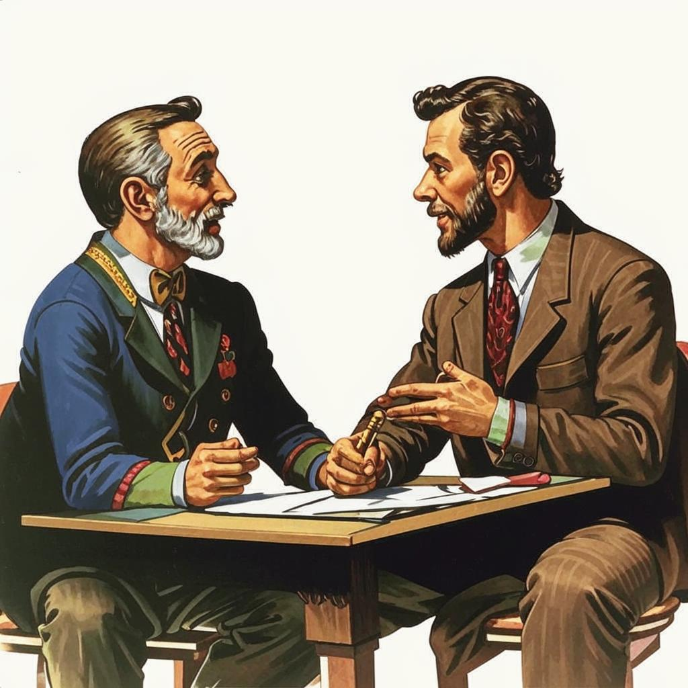
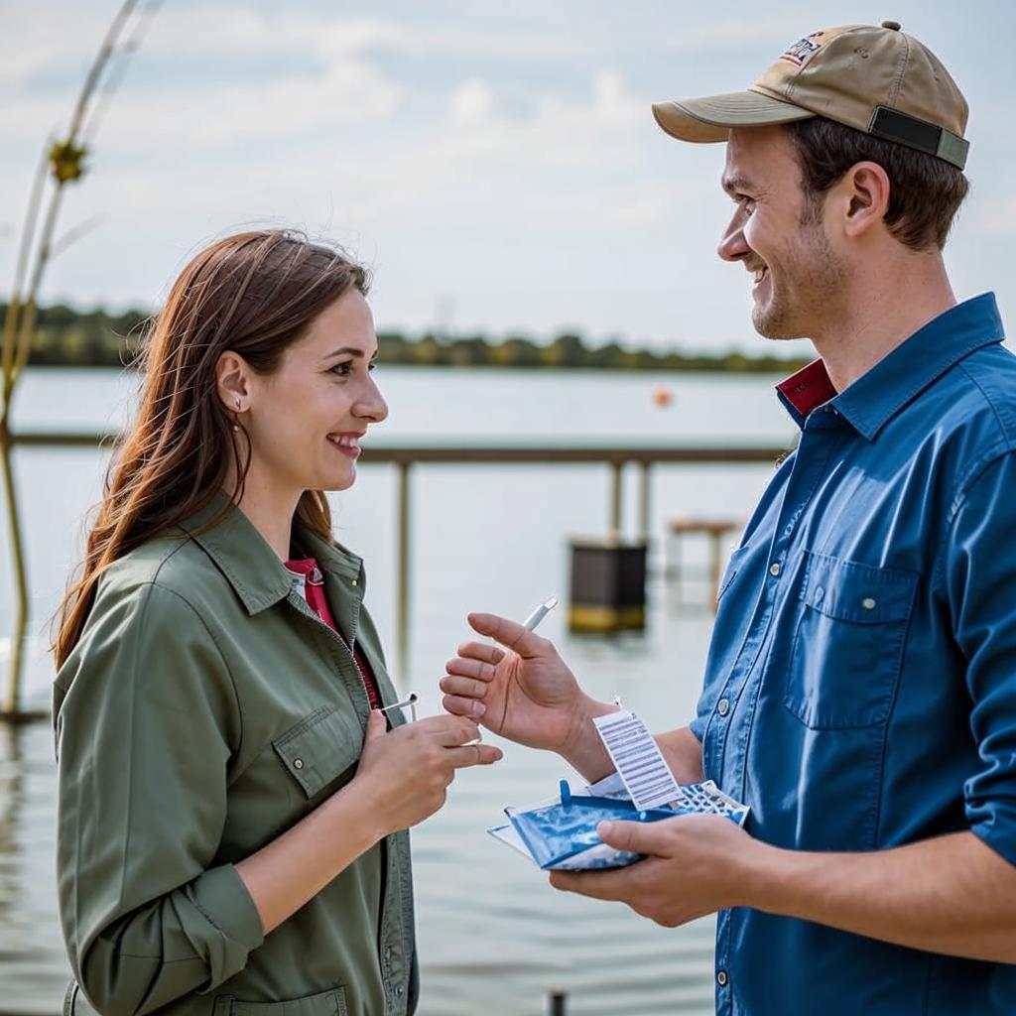
Текущие результаты
Текущие результаты: успешные кейсы, клиенты или предварительные договоренности, привлеченные инвестиции и др.
На основе CusDev можем сделать вывод:
1. Большинство опрашиваемых заинтересовались нашей системой.
2. На нашем рынке мало конкуренции, поэтому спрос для таких хозяйств имеется.
3. Система может быть адаптирована для различных типов аквакультур и рыбоводческих хозяйств, что делает ее универсальной для использования в разных условиях.
4. Использование передовых технологий, таких как биофильтрация, анаэробное сбраживание и другие современные методы, позволяет достигать высокой степени очистки и переработки.
Потенциальные индустриальные партнеры:
1. ФГУП «Медведицкий экспериментальный рыборазводный завод» Директор: Олисов Виктор Николаевич. Адрес: р.п. Даниловка, а/я 10, Волгоградская область, 403371
2. Нижневолжский филиал Федерального государственного бюджетного учреждения «Главное бассейновое управление по рыболовству и сохранению водных биологических ресурсов»
Заместитель начальника учреждения - начальник филиала: Леонтьев Владимир Валентинович
Адрес: 400050, г. Волгоград, ул. Хиросимы, 7А
3. ООО «ПРИБОЙ» ОБЩЕСТВО С ОГРАНИЧЕННОЙ ОТВЕТСТВЕННОСТЬЮ «ПРИБОЙ»
Директор Корчунов Александр Александрович ИНН 300502410961
Юридический адрес
404076, Волгоградская область, Быковский район, с. Новоникольское, ул. Центральная, д. 1
4. Центр «Разведение ценных пород осетровых» Волгоградского ГАУ
Тимирязева, 5 СХИ м-н, Советский район, Волгоград, 400002
о управления ресурсами и экологической технологии.

Slide 11
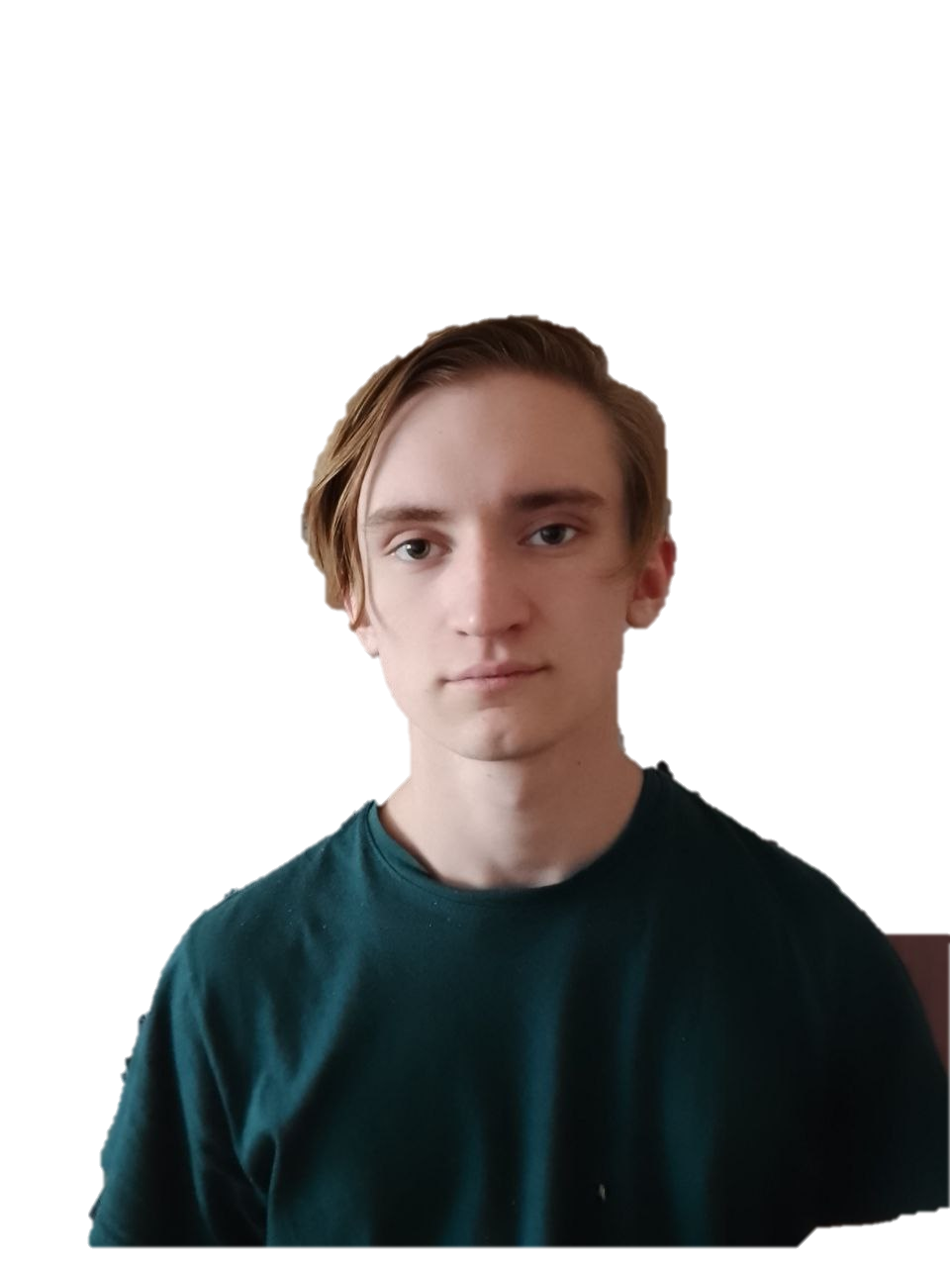
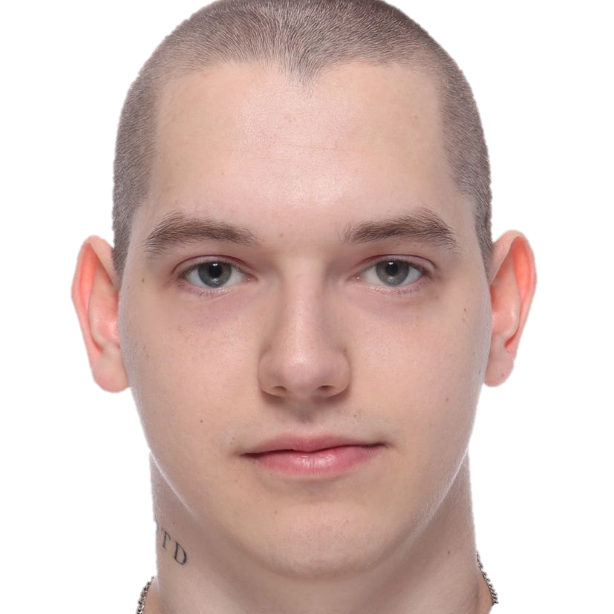
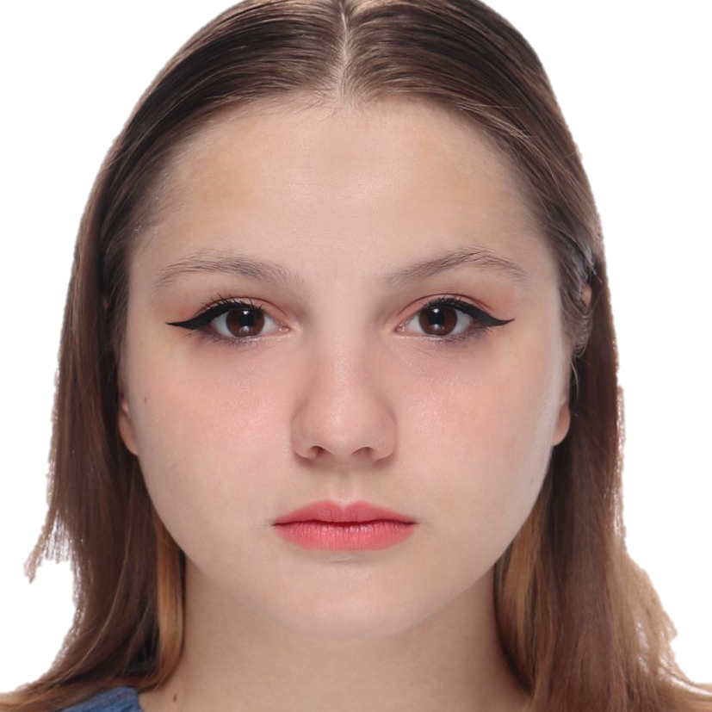
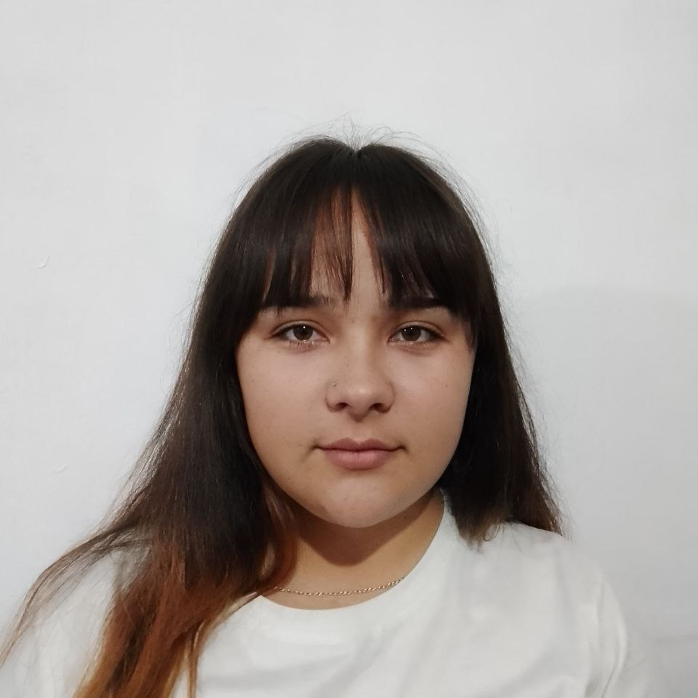
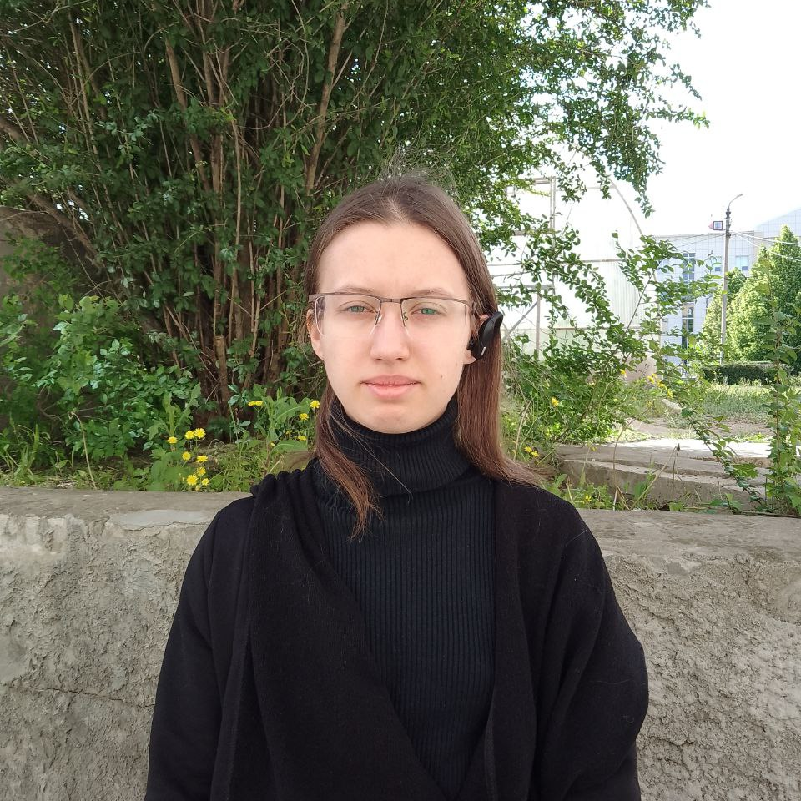
Команда
Ключевые члены ваше команды (CEO, CTO и СMO), опыт и компетенции;
Лихачев Евгений
Ильющенков Давид
Хвостикова Ольга
Рахматулина Людмила
Шелеметова Анна
Технолог производства
Специалист по логистике
Лидер проекта
Специалист по рынку
Технолог производства

Slide 12
Планы развития
Планы развития, потребности и предложение для того, кому вы адресуете презентацию.
2024
2025
2026
Разработка Модели
Формирование продукта
Пилотирование и внедрение
Интервью с потребителем
Подача заявки на грантовые средства
Подбор специалиста – технолог производства
Подбор специалиста – эколог производства
Разработка технологической линии
Разработка MVP
Тестирование способа переработки
Создание MVP
Подбор специалиста – инженер разработки создания MVP
Опытная эксплуатация
Анализ применения
Оптимизация системы
Подготовка к сертификации
Совместное пилотирование / предпродажи
Коммерческое пилотирование / внедрение
Подбор специалиста – финансист

Slide 13

Контакты
https://pt.2035.university/project/sistema-ocistki-i-pererabotki-othodov-ziznedeatelnosti-ryb-i-ostatocnogo-korma
+7 (962) 438-88-21
olga.hwostikova@yandex.ru
Сайт
Телефон
email

